Slide 1
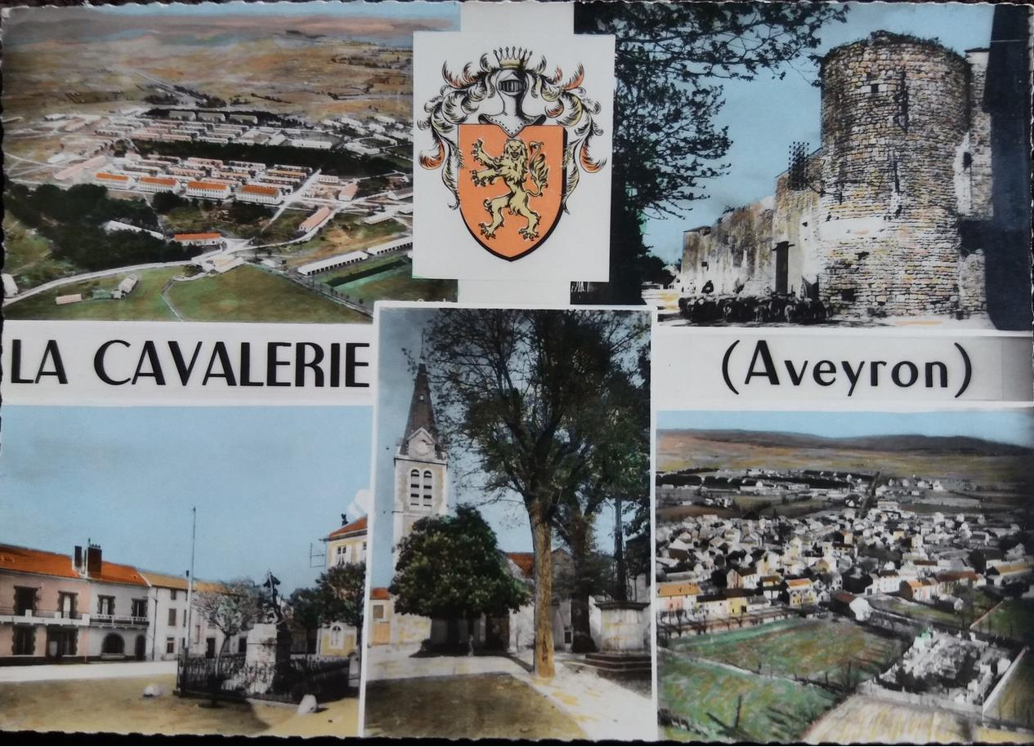



Slide 2
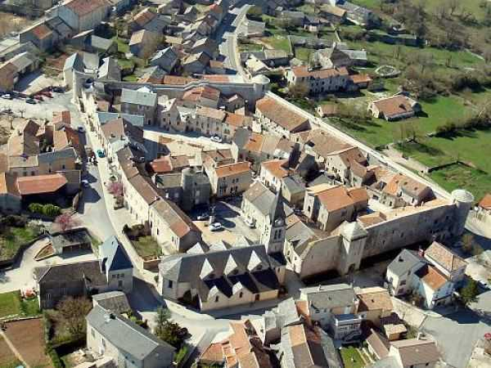

Slide 3
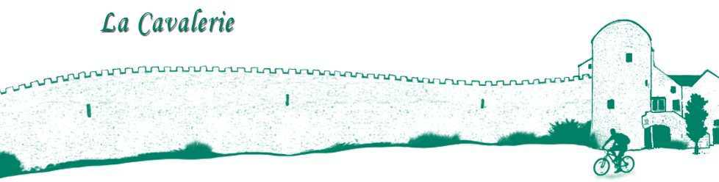
Ce village du circuit Larzac Templier et Hospitalier mérite le détour : enceinte fortifiée et sa porte imposante, maisons du XVIIIème siècle, hôtels du XVIIème siècle, église du XVIIIème siècle se dévoilent au fil des vieilles ruelles.
Située à côté de l'antique voie de passage traversant du nord au sud le plateau et unissant ainsi l'Orient à l'Occident à partir des ports de la Méditerranée, La Cavalerie trouve sa vocation dans les terres cultivables de la plaine du Temple et les parcours immenses qui l'entourent. Le village des Hospitaliers existe toujours mais il ne s'offre pas au premier coup d'oeil. Le visiteur averti saura le découvrir avec toutes ses richesses : enceinte fortifiée et sa porte imposante, maisons du XVIIIème siècle, hôtels du XVIIème siècle. Dans l'étonnante église du XVIIIème siècle dont l'intérieur ressemble à celui des bergeries voûtées, les vestiges de l'église des Templiers sont pieusement conservés. Le chemin de ronde est accessible à la visite sur 220 mètres.

Slide 4



La Cavalerie
^{Pays} | France
^{Région} | Occitanie
^{Département} | Aveyron
^{Arrondissement} | Millau
^{Canton} | Causses-Rougiers (bureau centralisateur)
^{Intercommunalité} | Communauté de communes Larzac et Vallées
^{Maire} ^{Mandat} | François Rodriguez 2015-2020
^{Code postal} | 12230
^{Code commune} | 12063
^{Démographie}
^{Gentilé} | Cavalerien(ne)
^{Population} ^{municipale} | 1 075 hab. (2016 )
La Cavalerie est une commune française, située dans le département de l'Aveyron en région Occitanie.
Au coeur du Larzac, dans le Parc Naturel Régional des Grands Causses, se dresse La Cavalerie, ancienne Commanderie Templière édifiée par les moines soldats au XIIe siècle.

Slide 5
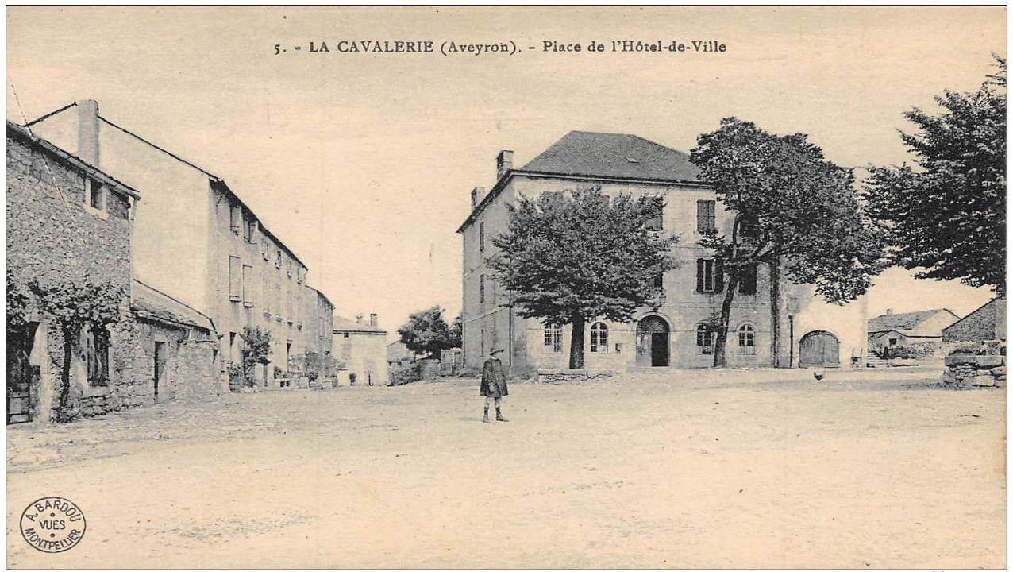

Slide 6
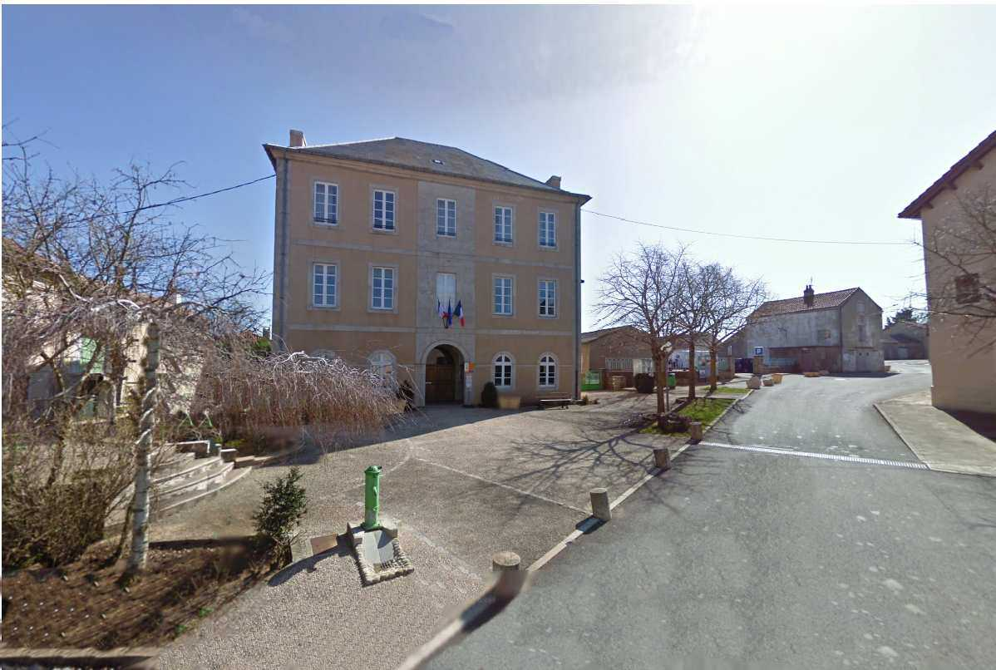
Mairie

Slide 7
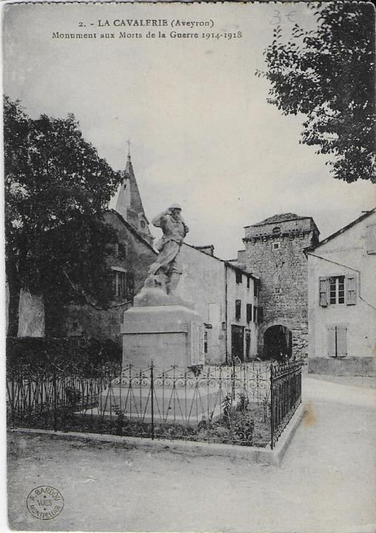
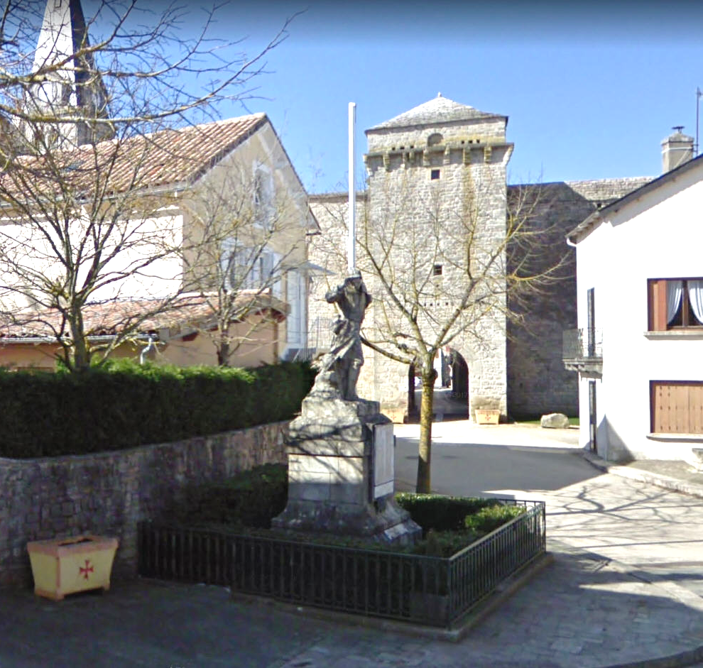

Slide 8
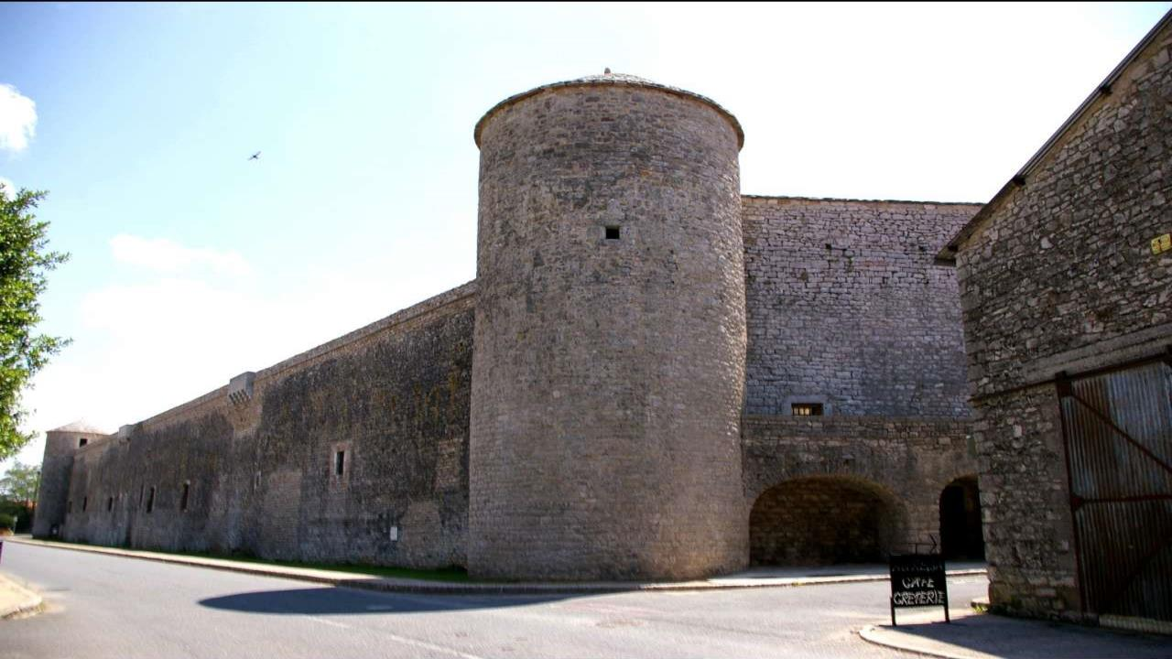
Les Templiers y ont développé un village que les Hospitaliers ont entouré d'une enceinte, en grande partie conservée aujourd'hui

Slide 9
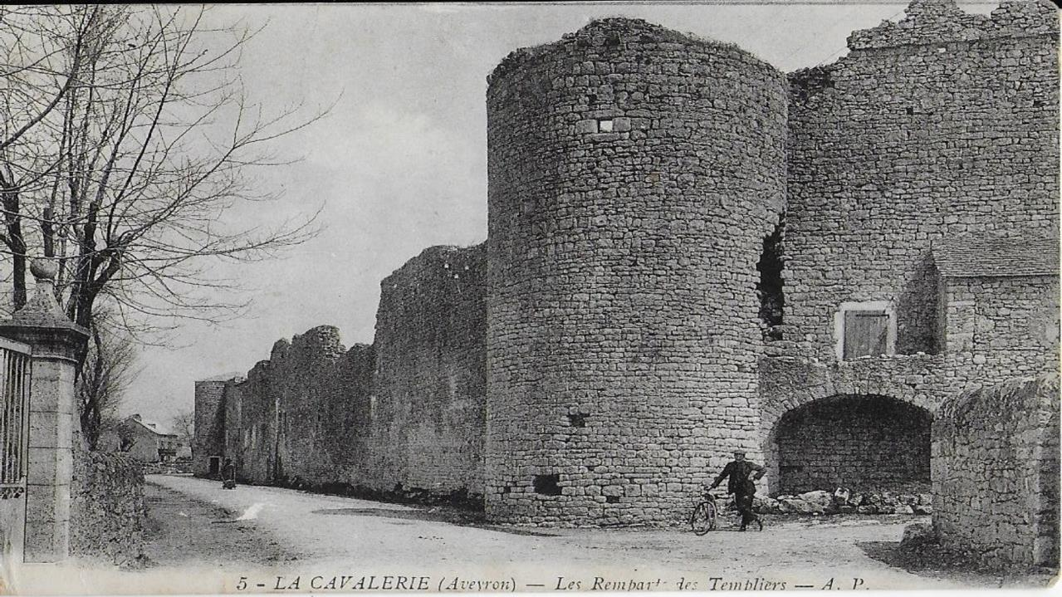
Les remparts restaurés de la Cavalerie. A l'intérieur de l'enceinte des maisons du XVème et des hôtels particuliers du XVIIème siècle

Slide 10
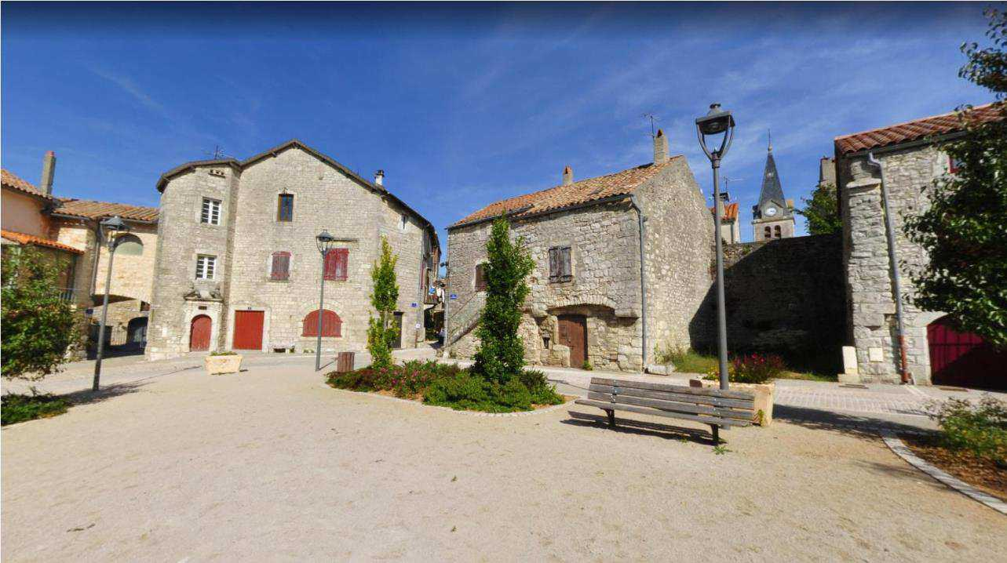
place des Templiers

Slide 11
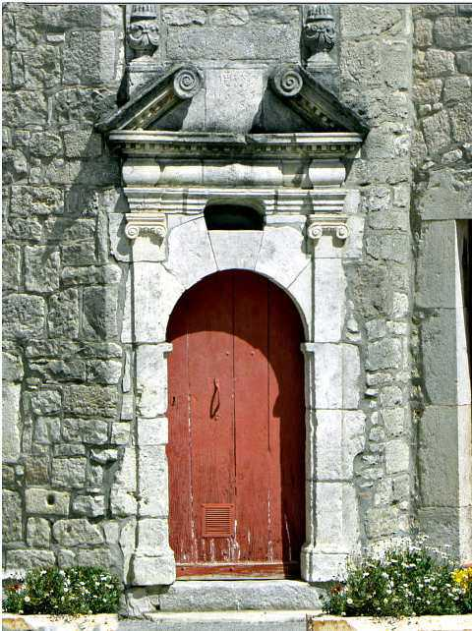
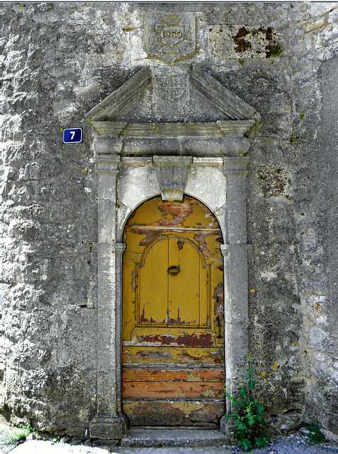

Slide 12
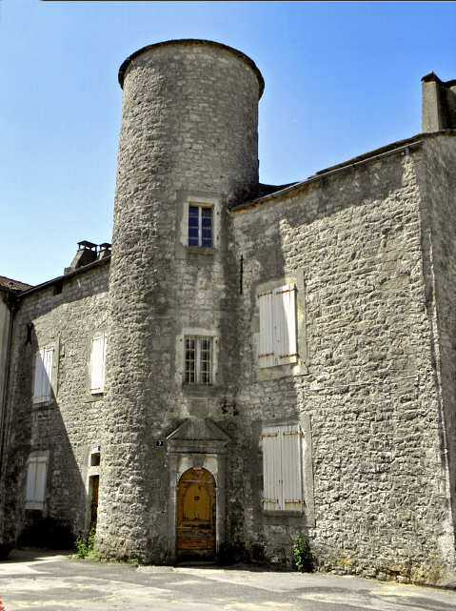
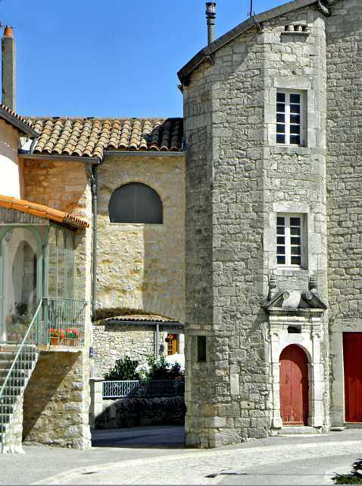

Slide 13
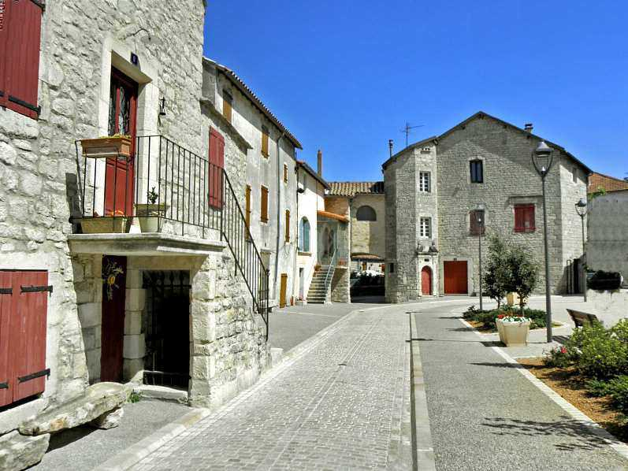

Slide 14
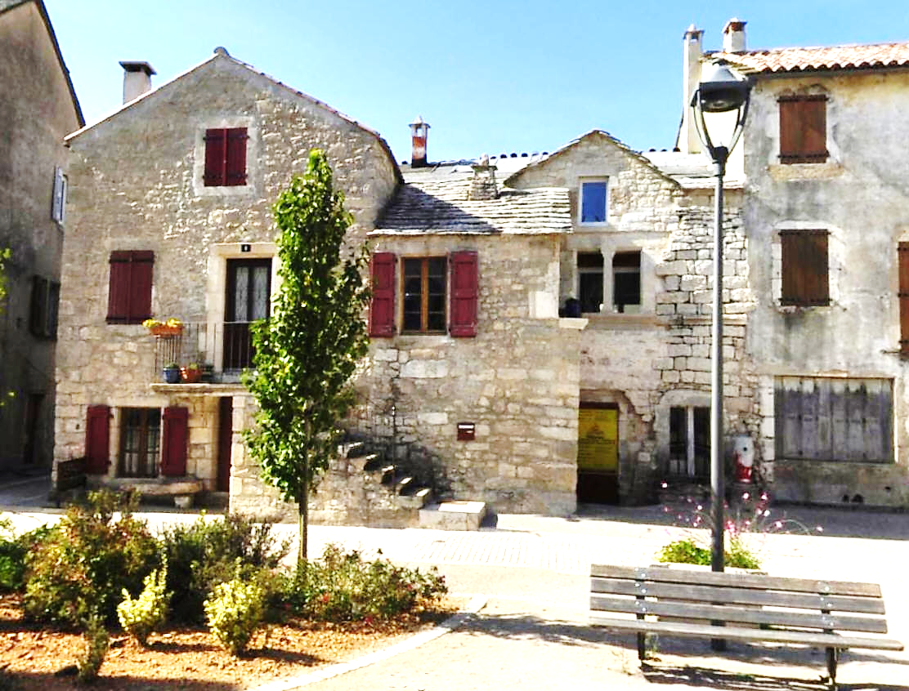

Slide 15
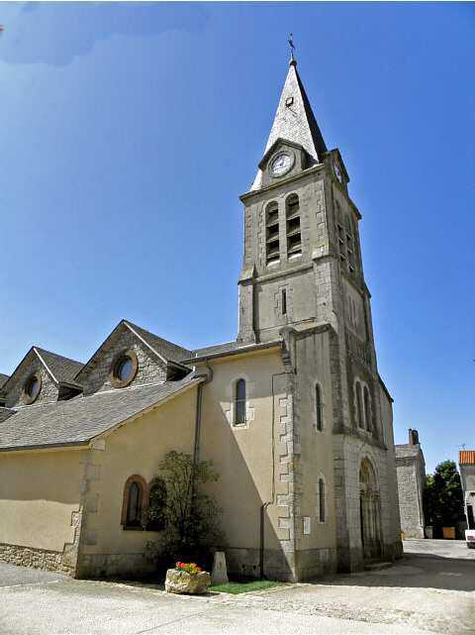
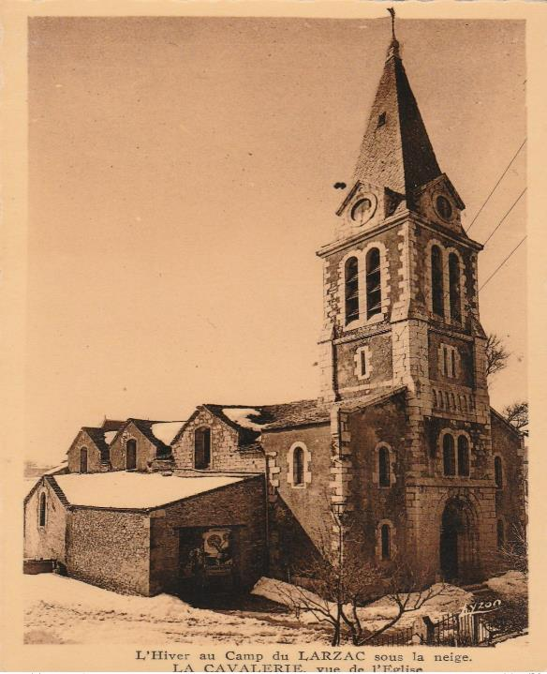
Église Notre-Dame-de-l 'Assomption[

Slide 16
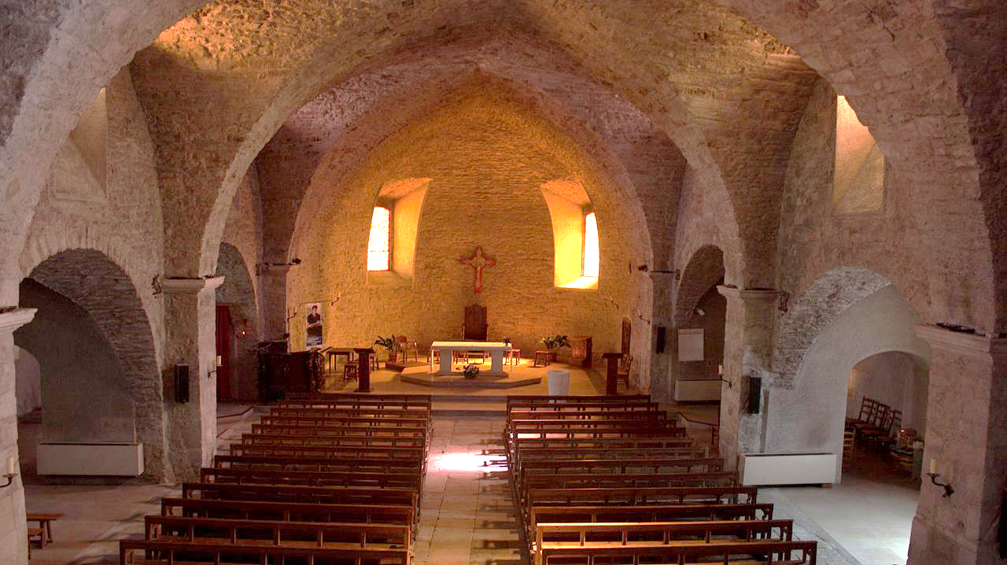

Slide 17
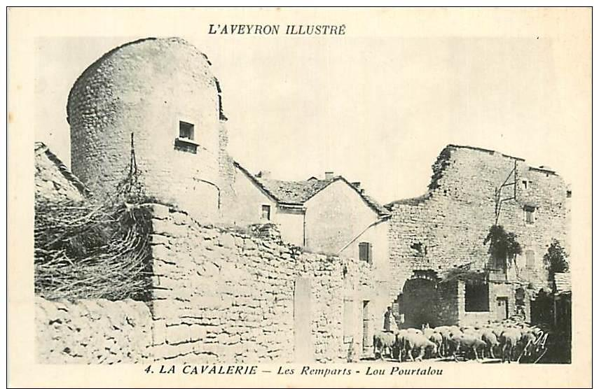

Slide 18
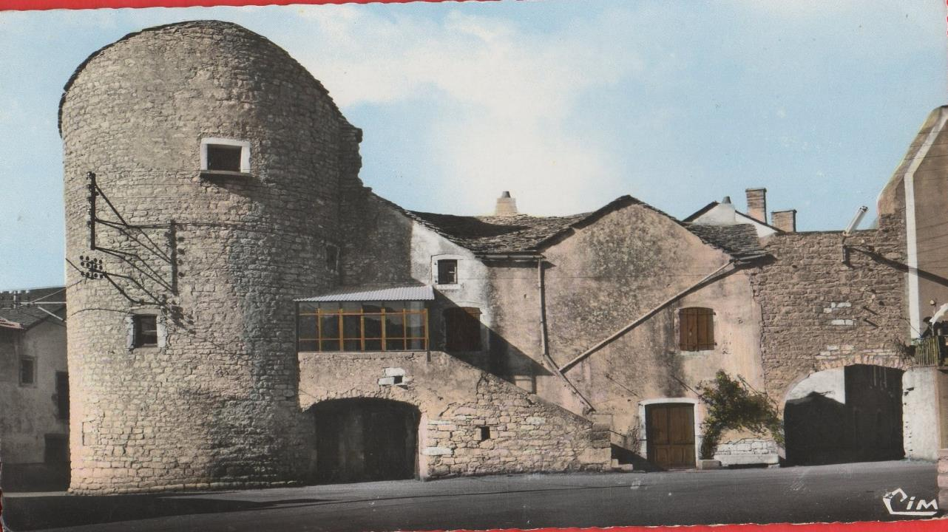

Slide 19
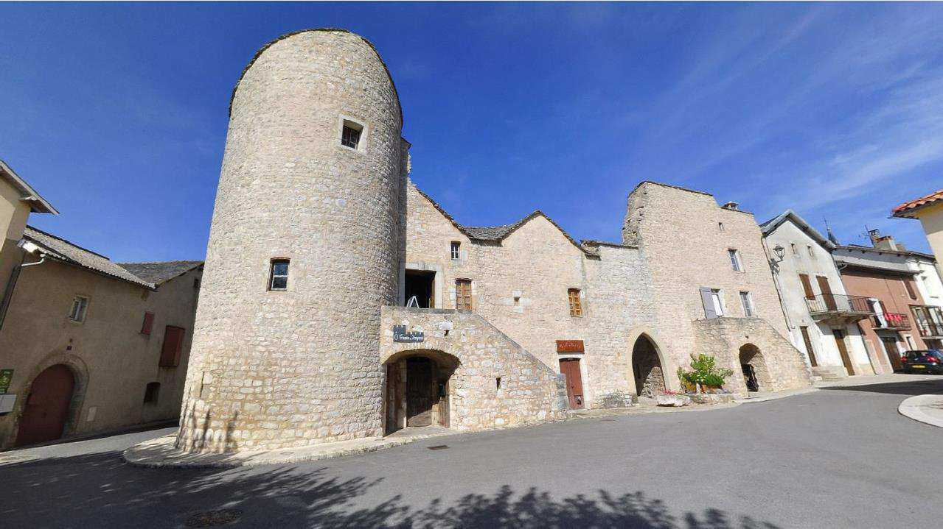
Lou portalou

Slide 20
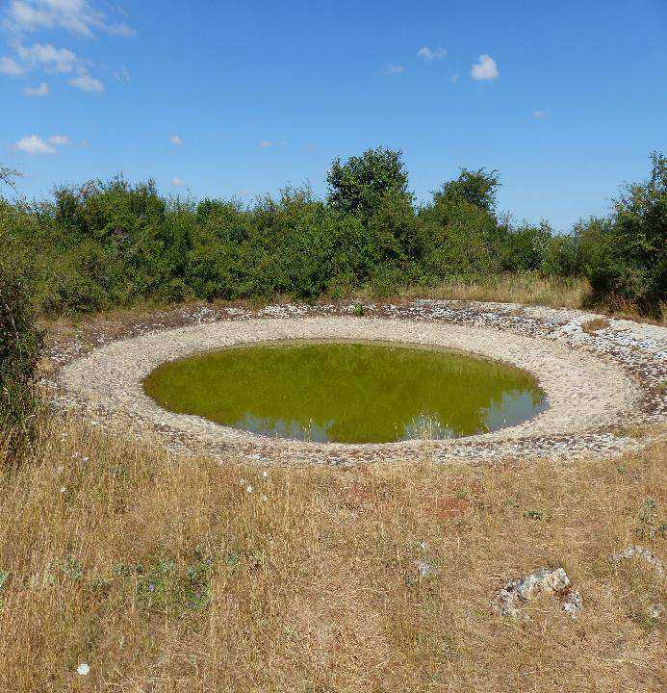
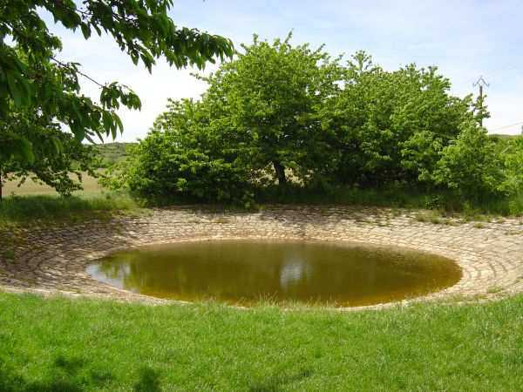
La collecte de l’eau a toujours été un défi pour les populations vivant sur les Grands causses. La surface des plateaux absorbe les pluies sans jamais vraiment les retenir, malgré leur abondance au printemps et en automne, d’où la nécessité de les conserver.
De la même manière, les troupeaux s’abreuvaient dans des « lavognes », sorte de cuvette dont le fond est en argile, et les bords en pente douce et dallée.
Les lavognes servent usuellement aux agriculteurs à récupérer l'eau de pluie pour la boisson du bétail. Beaucoup de ces aménagements de pierre ont perdu de leur efficacité car délaissés aujourd'hui.

Slide 21
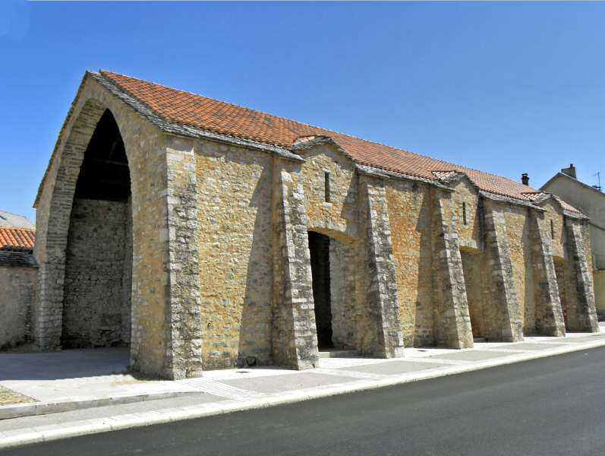
Les jasses (de l’occitan jassia) sont des bergeries anciennes utilisées par les éleveurs pour abriter leur troupeau. Beaucoup de ces bâtiments de pierre sont affectés à d'autres fonction aujourd'hui.
on construisait des bergeries, appelées « jasses » pour abriter les troupeaux. Les fenêtres sont très étroites et donc inaccessibles aux loups, nombreux sur le causse au milieu du XIXème siècle.

Slide 22
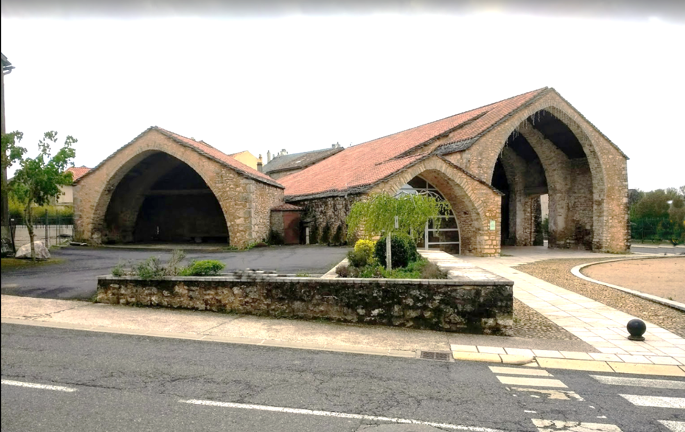
Espace Robert Muret la Cavalerie Aveyron

Slide 23
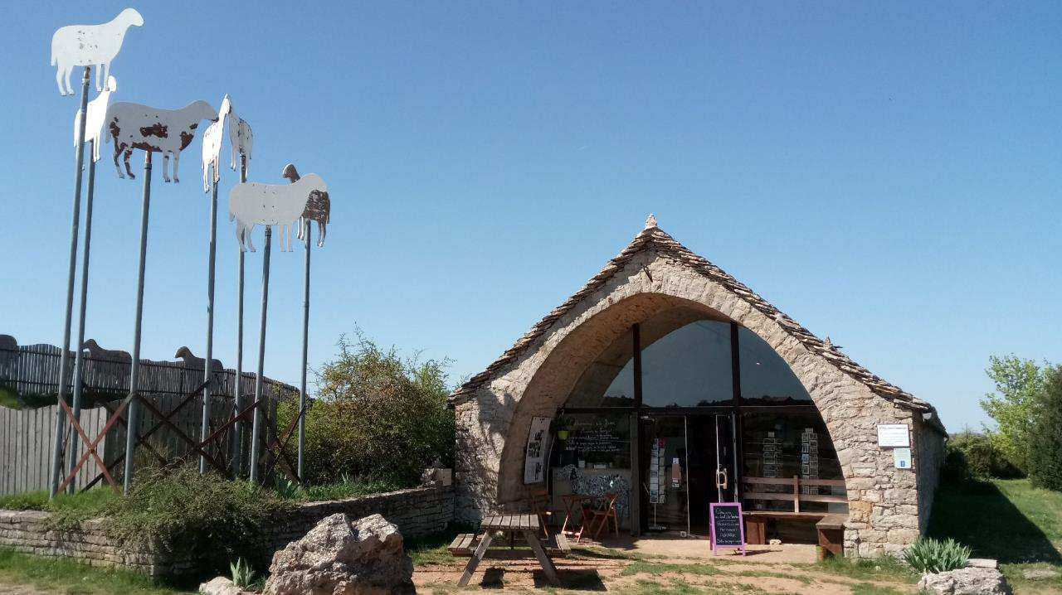
La Jasse Maison du Larzac, Millau

Slide 24
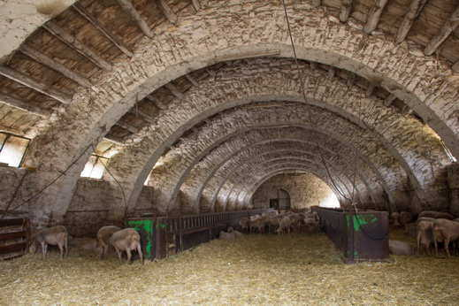
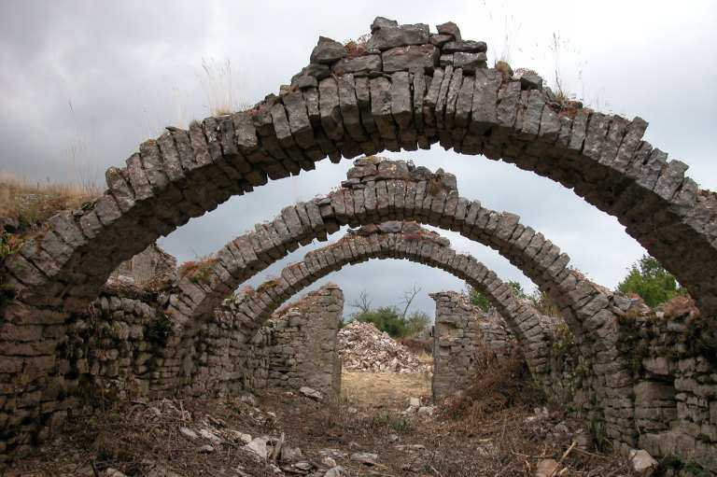

Slide 25
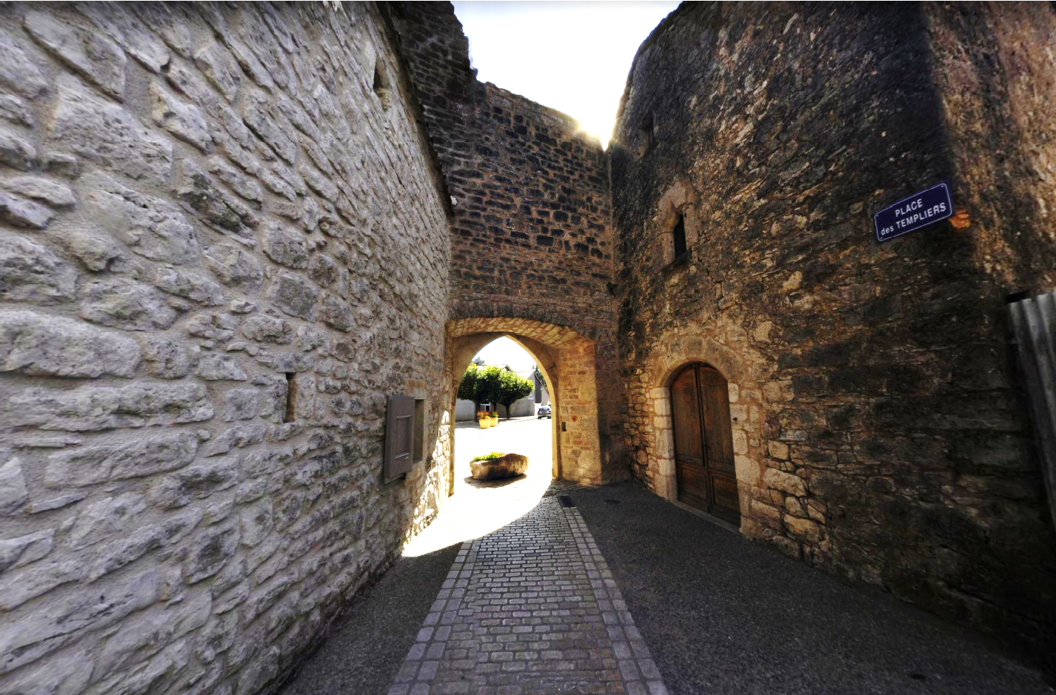

Slide 26
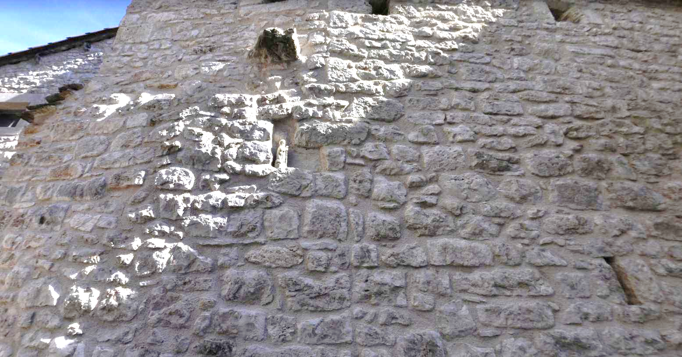

Slide 27
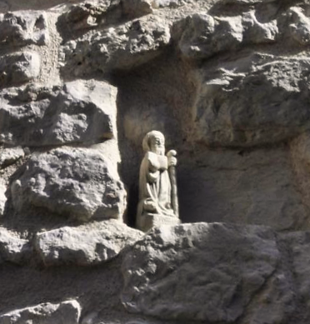
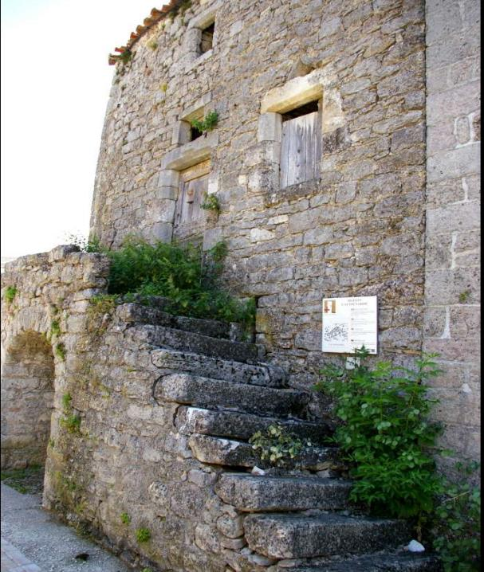

Slide 28
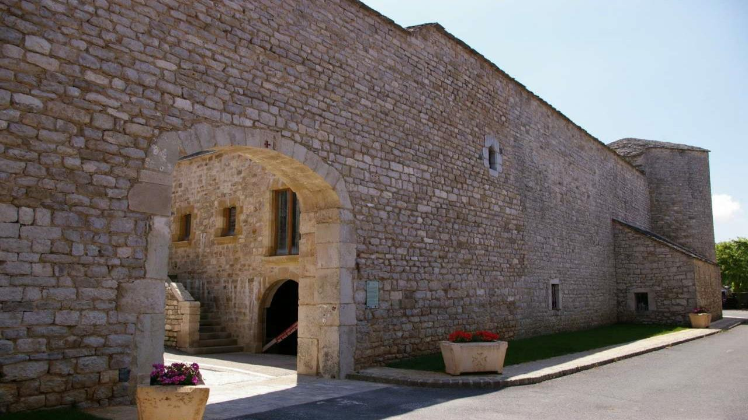

Slide 29
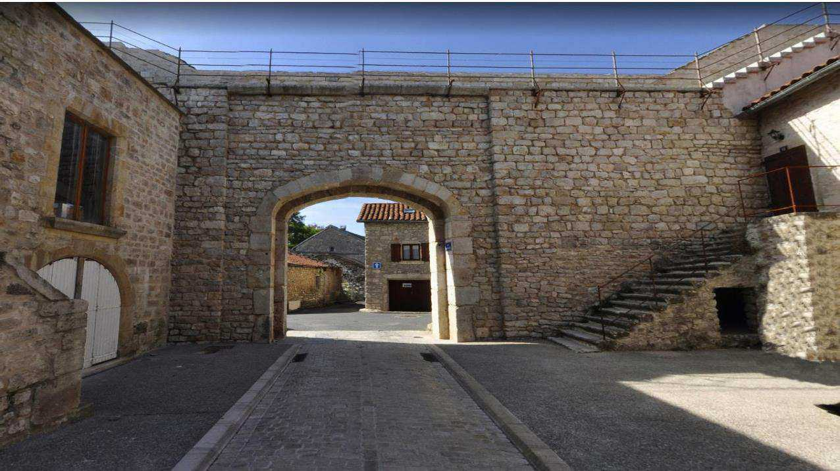

Slide 30
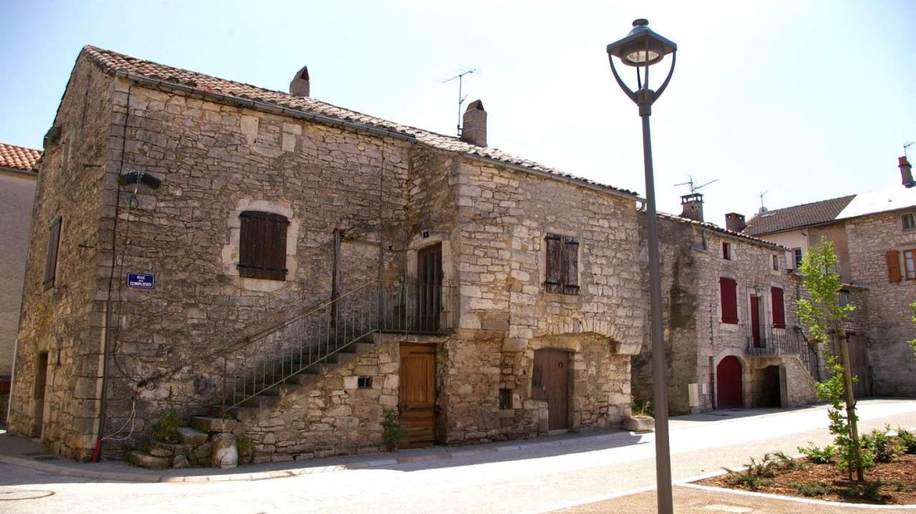

Slide 31
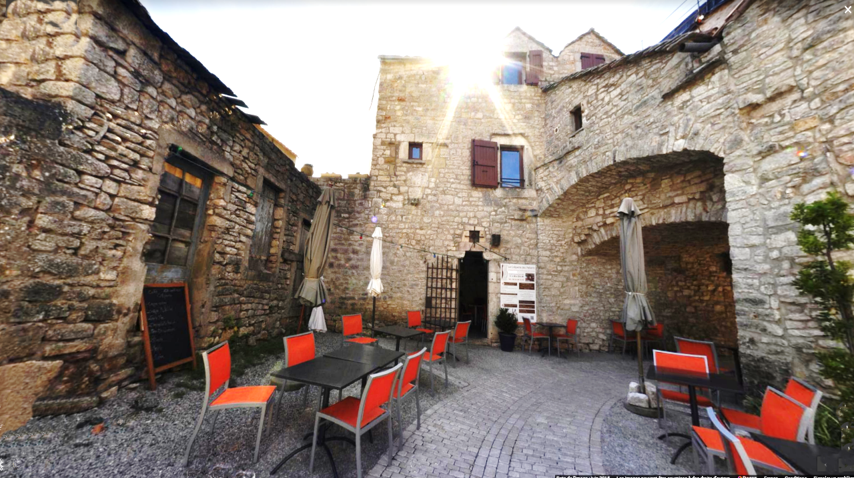

Slide 32
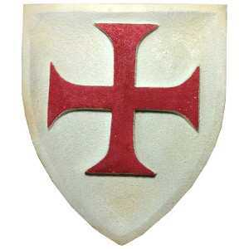
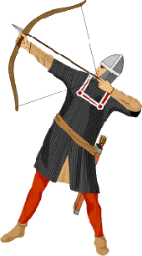
A Bientôt…!!!
Commentaires du NET et sur place: photos perso

